Slide 1

BaitaFome
(App de Receitas)
Lucas Baron Spier e Matheus Felipe Christmann

Slide 2


Como nasceu o BaitaFome?

Slide 3
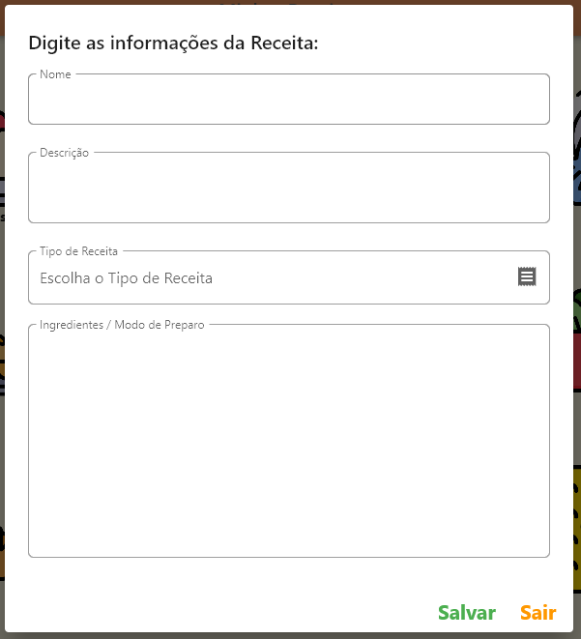
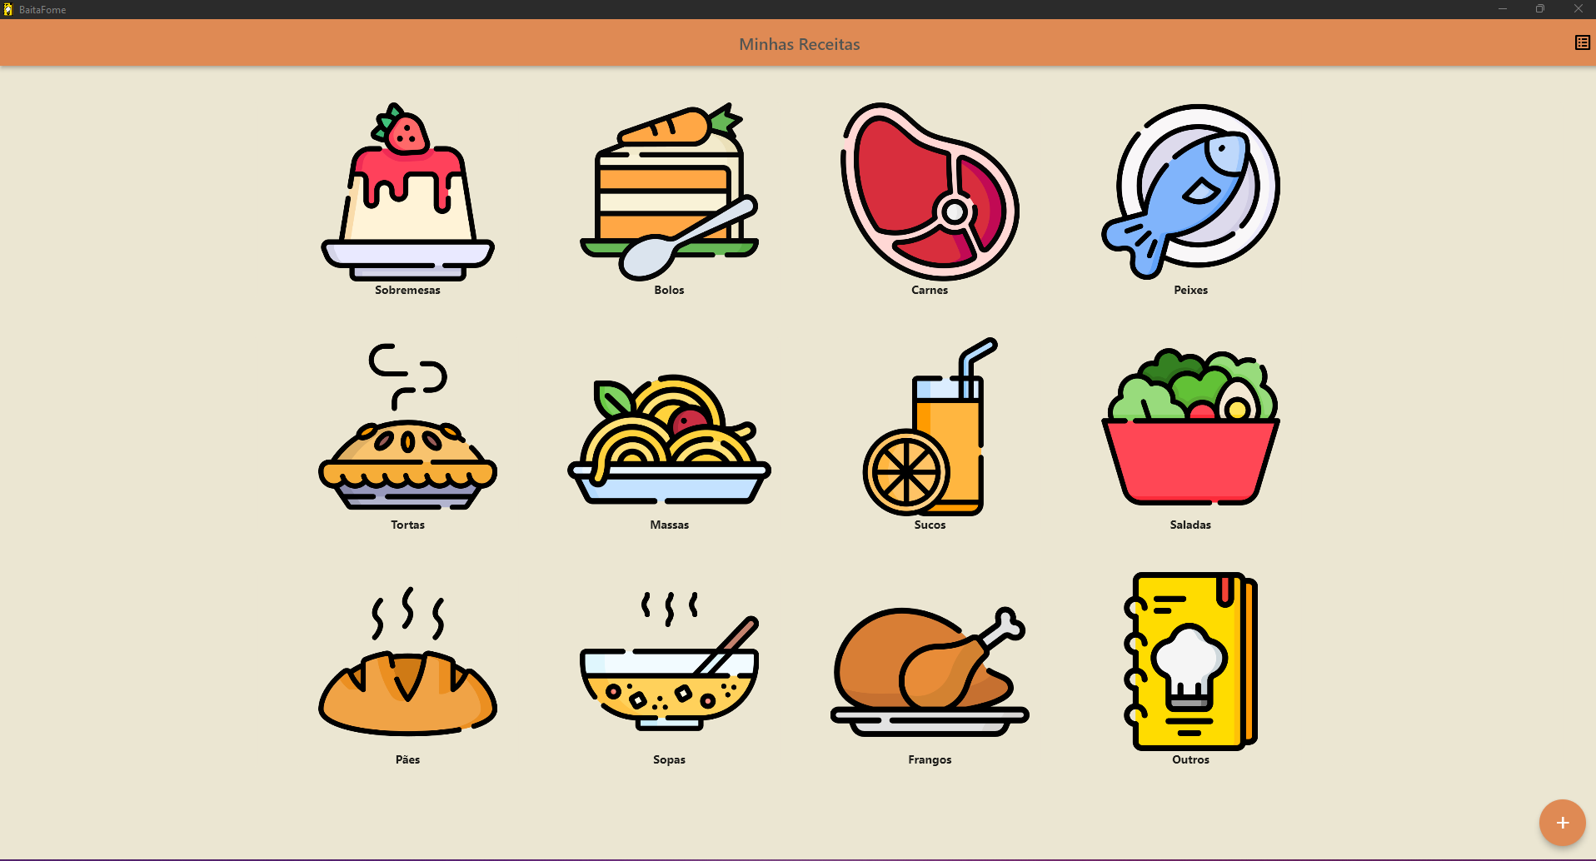
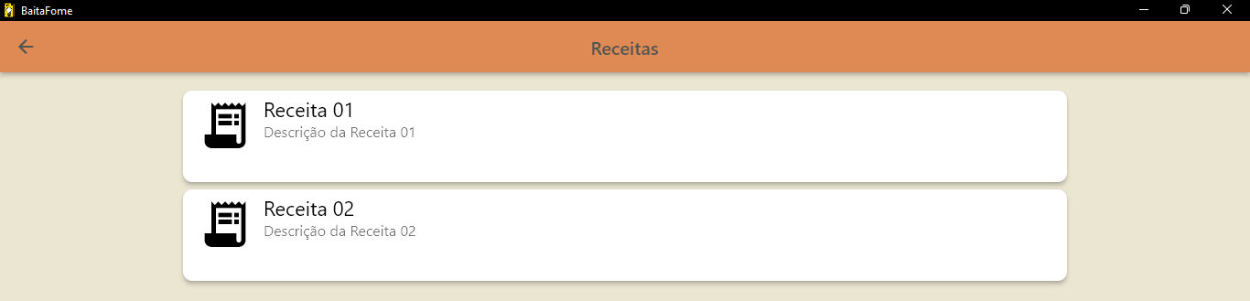
A cara do Aplicativo

Slide 4
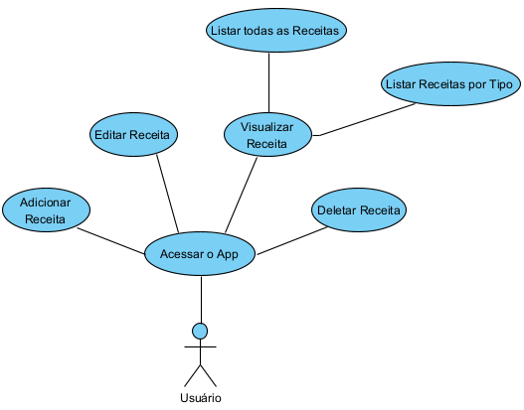
Diagrama de Caso de Uso
Create
Read
Update
Delete

Slide 5
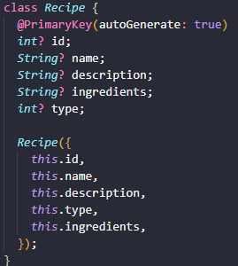
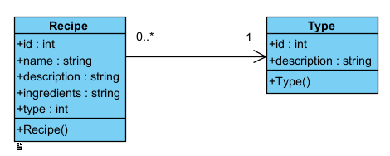
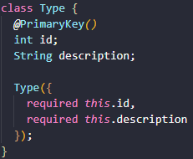
Diagrama de Classes
Toda Receita tem um Tipo mas nem todo Tipo está em uma Receita

Slide 6
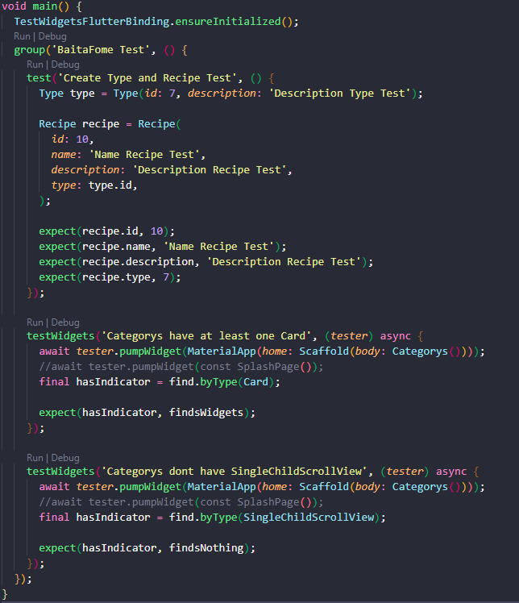
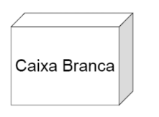
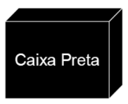
Relato de Testes
Testes Automatizados pelo Flutter
Teste de Caixa Branca do CRUD
Teste de Caixa Preta das Functions

Slide 7
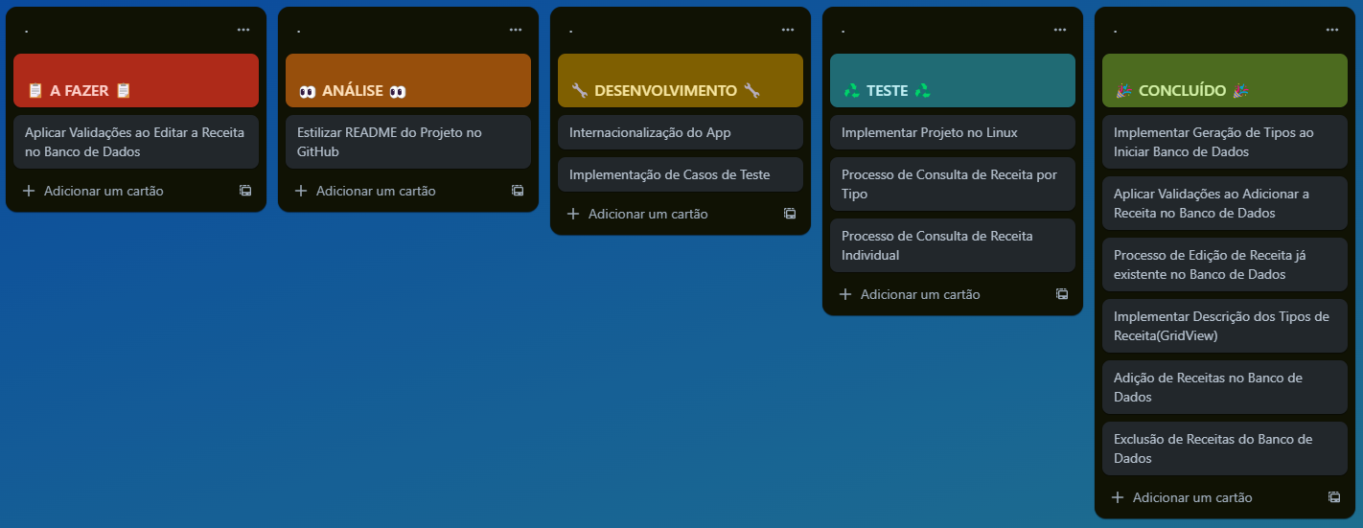
Controle de Tarefas
Quadro de Sinalização Kanban

Slide 8
Obrigado por acompanhar!
(BaitaFome)

